Slide 1


Slide 2

第一章 行列式
§1.4 行列式按行(列)展开

Slide 3
前言
本节重点解决以下问题:
一般的行列式可否利用低阶行列式进行计算?
什么是余子式和代数余子式?
如何将行列式按行或列展开进行计算?

Slide 4
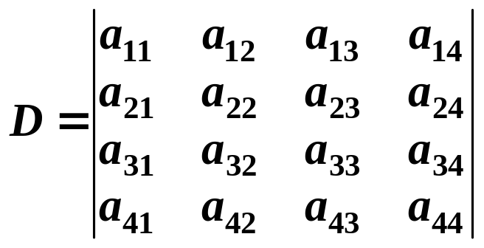
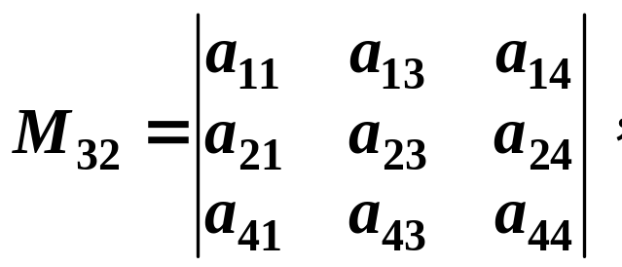
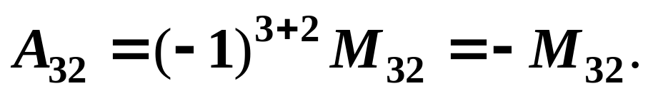
基本问题: 余子式与代数余子式的定义
定义1.6
把n阶行列式D中元素a_{ij}所在的第i行和第j列
划去后, 余下的n-1阶行列式, 称为元素a_{ij}的余子式,
记作M_{ij}. 称A_{ij} = (-1) ^{i+j} M_{ij}为元素a_{ij}的代数余子式.
例如, 在四阶行列式
中, 元素a₃₂的余子式和代数余子式分别为

Slide 5
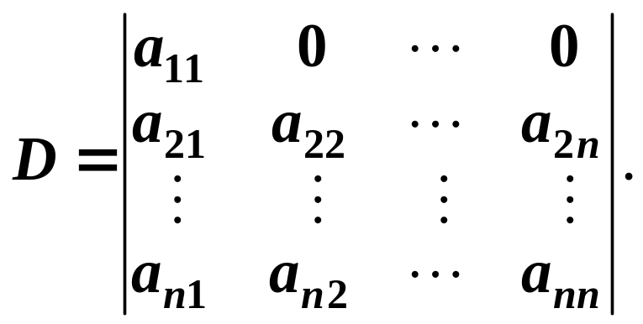
基本问题: 代数余子式
引理1.1
一个n阶行列式D, 若其中第i行所有元素除a_{ij}外
都为零, 则该行列式等于a_{ij}与它的代数余子式的乘积,
即D=a_{ij}A_{ij}.
*证明
先证a_{ij}位于D的第1行第1列的情形, 即
此时D即为§3例1.10当k=1时的情形, 则
D= a₁₁M₁₁ = a₁₁(-1)¹⁺¹M₁₁ = a₁₁A₁₁.

Slide 6
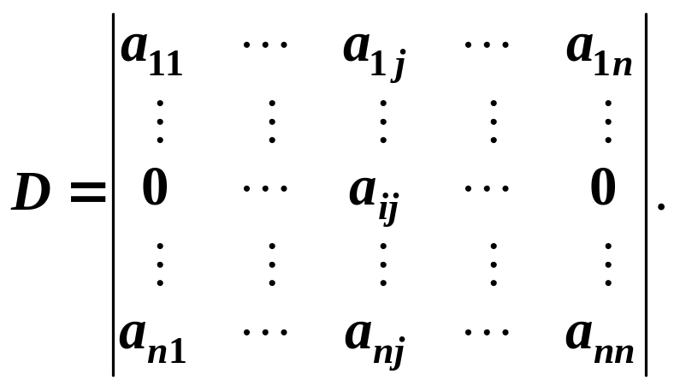
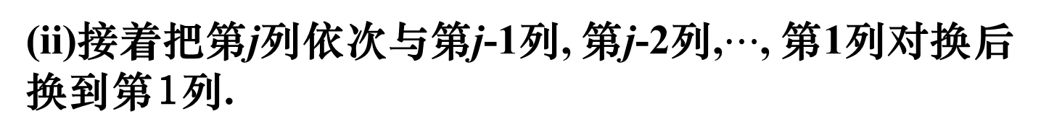
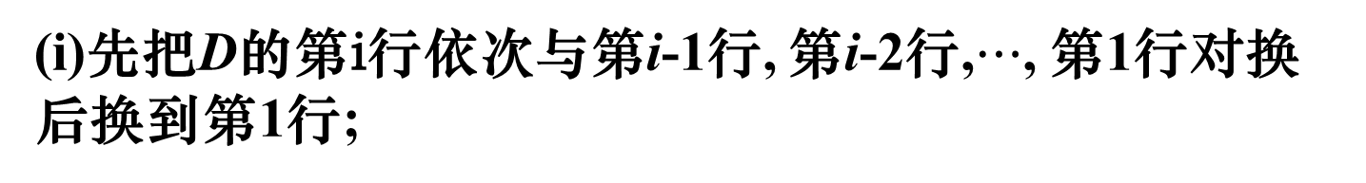
引理1.1的证明
再证明一般情形, 设
注意到只需做如下对换, 便可将a_{ij}移到位于D的
第1行第1列时的情形:
(i)先把D的第i行依次与第i-1行, 第i-2行,$⋯$, 第1行对换后换到第1行;
(ii)接着把第j列依次与第j-1列, 第j-2列,$⋯$, 第1列对换后换到第1列.

Slide 7
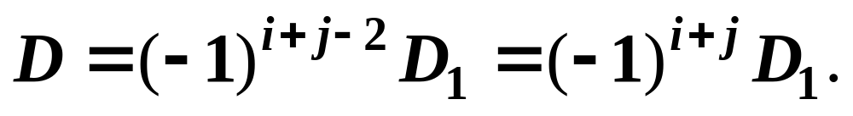
引理1.1的证明
这样共经过了i+j-2次对换后得到的行列式记为D₁,则
注意到a_{ij}在D₁中的余子式与a_{ij}在D中的余子式M_{ij}相同,因此
证毕.
对于一般的行列式, 根据以上引理1.1及性质1.4, 可得到如下行列式按行(列)展开法则.

Slide 8
重点问题: 行列式按行(列)展开法则
定理1.2
(行列式按行(列)展开法则) 行列式等于它的
任一行或列的各元素与其对应的代数余子式乘积之和,即
或

Slide 9
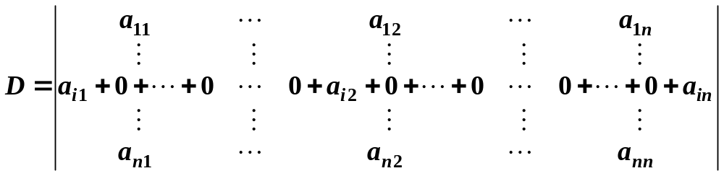
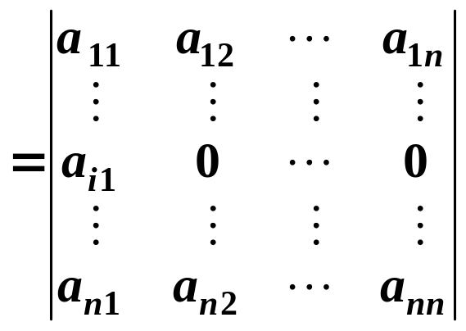
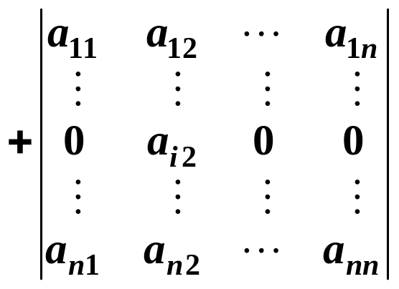
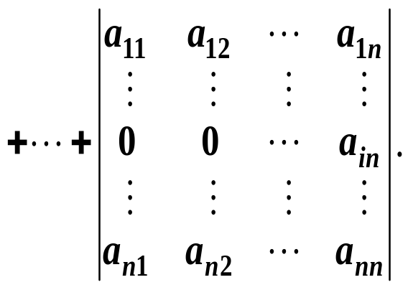
重点问题: 行列式按行(列)展开法则的证明
证明
由行列式的性质1.4可得

Slide 10

重点问题: 行列式按行(列)展开法则的证明
由引理1.1可得
类似地可得$D$按列展开的表达式
证毕.

Slide 11
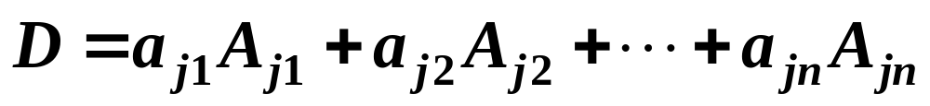
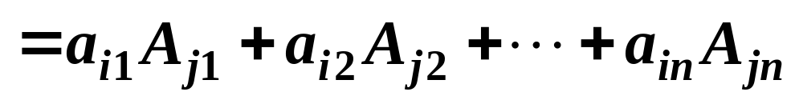

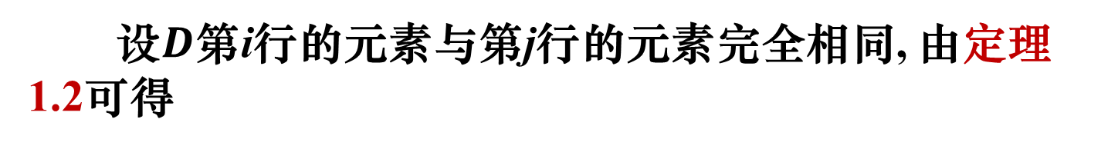
重点问题: 行列式按行(列)展开法则的推论
我们知道, 如果行列式有两行(列)元素完全相同,则此行列式等于零.
设$D$第i行的元素与第j行的元素完全相同, 由定理1.2可得
推论1.6
行列式某一行(列)的元素与另一行(列)的对应
元素的代数余子式乘积之和等于零, 即
或

Slide 12
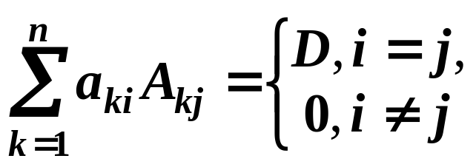
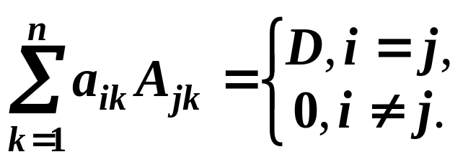
重点问题: 行列式按行(列)展开法则的推论
结合定理1.2及其推论1.6可得
或
注
由行列式按行(列)展开法则可知, 若利用行(列)
运算把行列式的某一行(列)中部分元素变为0后
按该行(列)展开,可简化行列式的计算.
此外, 一些复杂的行列式, 需要综合运用行列式的性质及其展开法则, 将其化简为特殊类型的行列式(如上（下）三角行列式)或运用降阶、递推等方法进行计算.

Slide 13
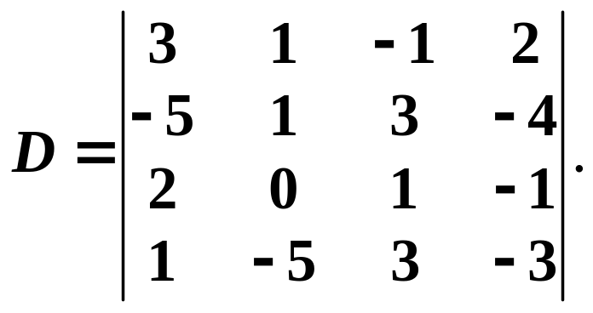
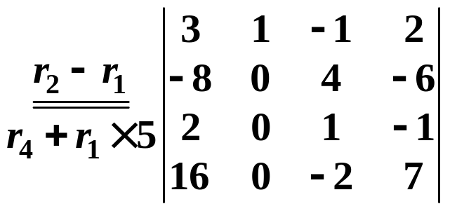
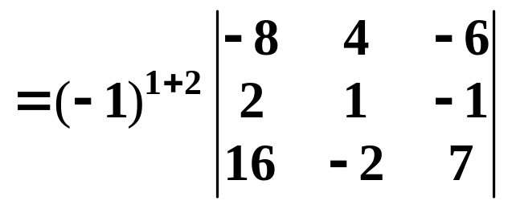

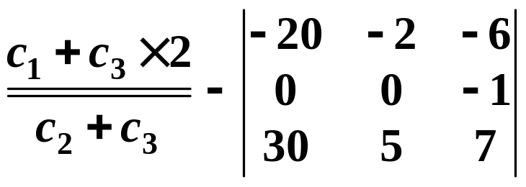
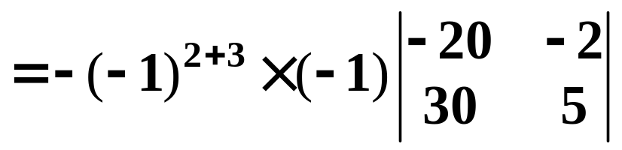

实践问题: 利用行列式按行(列)展开法则计算行列式
例1.12 计算行列式
解
$D$的第二列元素a₃₂为0, 考虑保留第2列的a₁₂, 将
其余元素变为0,然后按第2列展开,

Slide 14
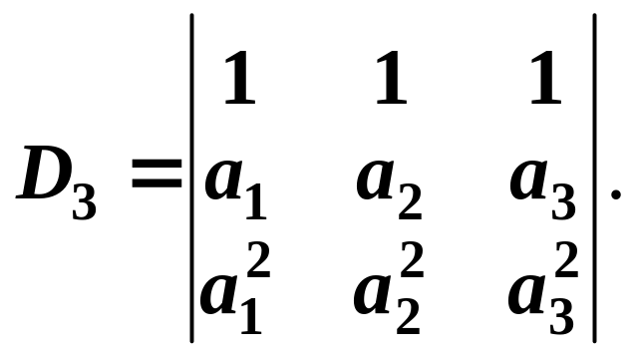
实践问题:三阶范德蒙德(𝑽𝒂𝒏𝒅𝒆𝒓𝒎𝒐𝒏𝒅𝒆)行列式
例1.13 计算三阶范德蒙德(Vandermonde)行列式
解
注意到各列元素组成等比数列, 从最后一行
开始,后一行减前一行的a₁倍可得

Slide 15
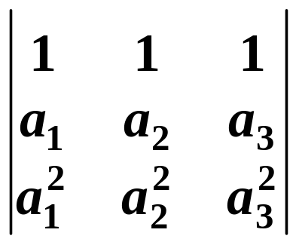
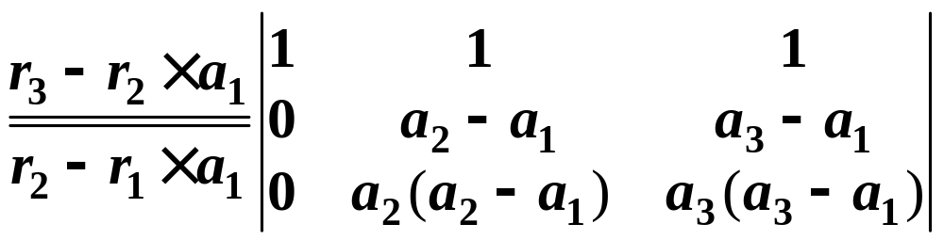
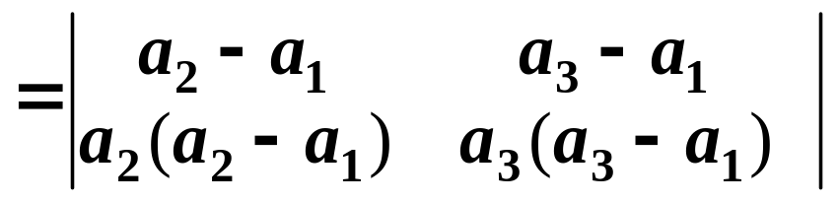
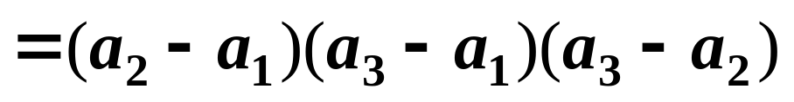
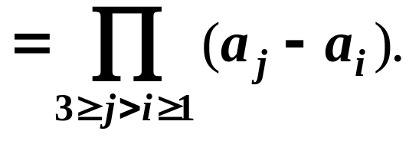
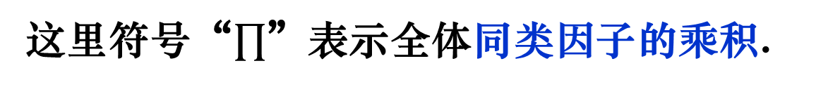
实践问题:三阶范德蒙德(𝑽𝒂𝒏𝒅𝒆𝒓𝒎𝒐𝒏𝒅𝒆)行列式
这里符号“$∏$”表示全体同类因子的乘积.

Slide 16
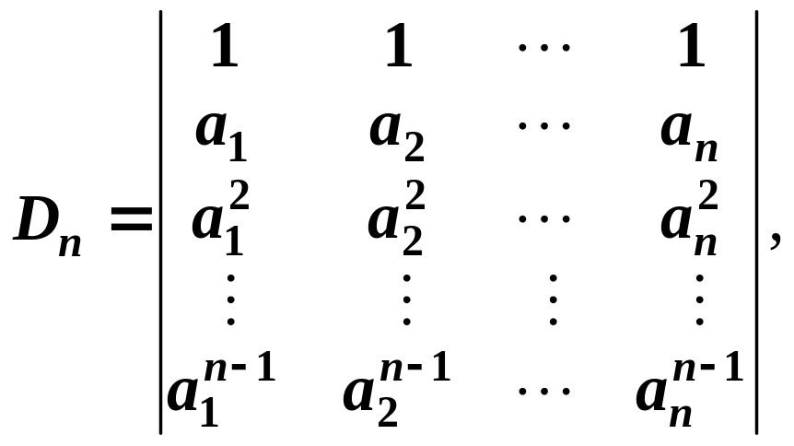
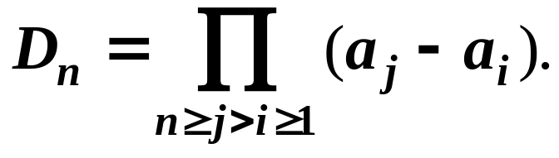

$\text{实践问题}\text{:} n$阶范德蒙德行列式
对于n阶范德蒙德行列式
用数学归纳法可以证明
范德蒙德行列式在行列式的计算、微积分、向量空间、线性变换以及多项式理论中有着广泛的应用,下面给出一个范德蒙德行列式计算的例子.

Slide 17
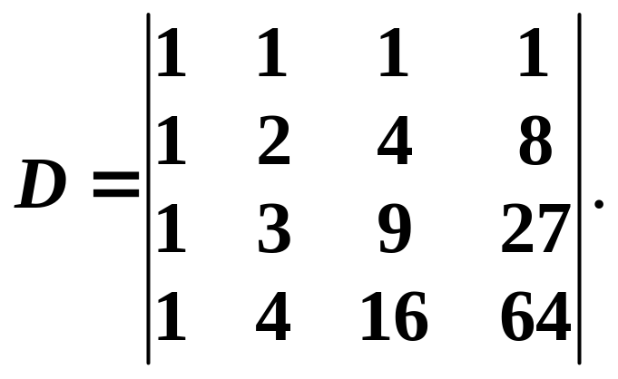
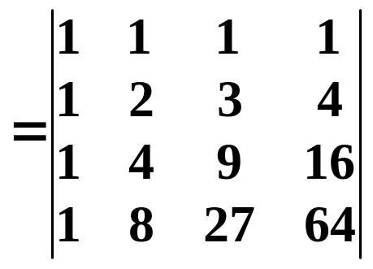


实践问题: 运用范德蒙德行列式计算行列式
例1.14 计算行列式
解
注意$到D$的转置是一个四阶范德蒙德行列式, 于是

Slide 18
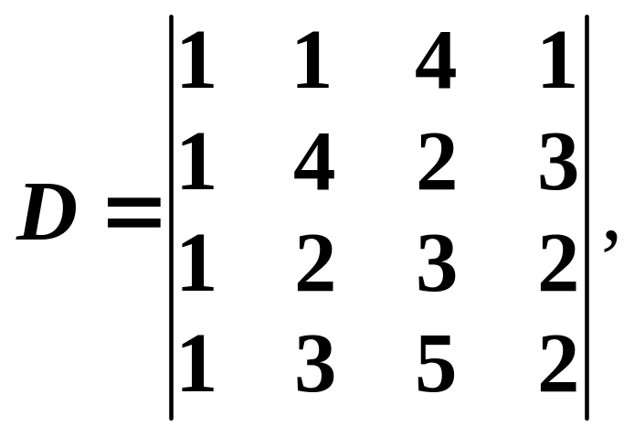
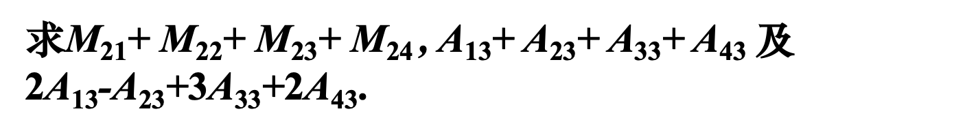
实践问题: 利用行列式按行(列)展开法则计算行列式
例1.15 设四阶行列式
求M₂₁+ M₂₂+ M₂₃+ M₂₄ , A₁₃+ A₂₃+ A₃₃+ A₄₃ 及
2A₁₃-A₂₃+3A₃₃+2A₄₃.

Slide 19
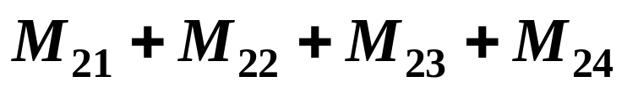
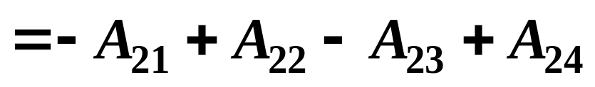
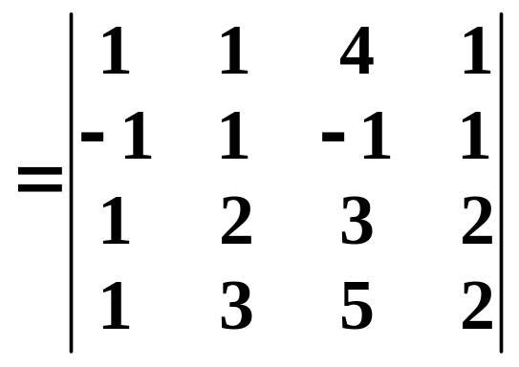
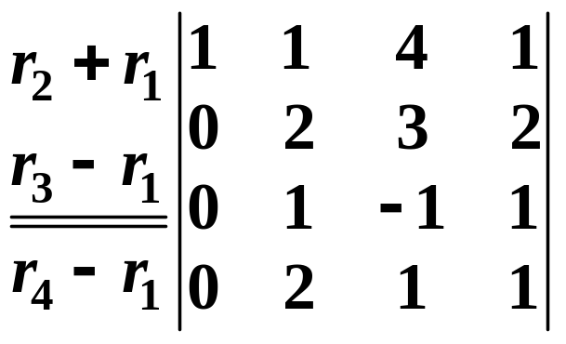
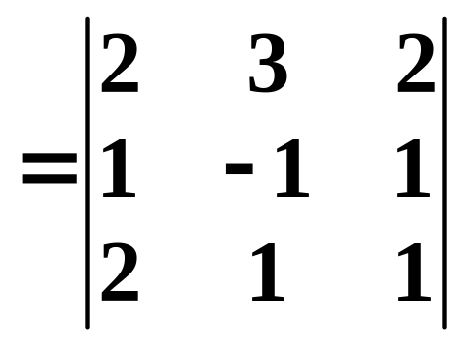
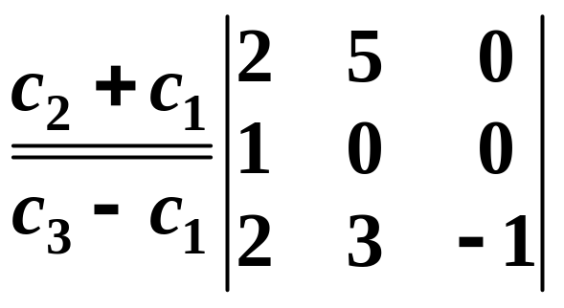
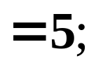
实践问题: 利用行列式按行(列)展开法则计算行列式
解
由代数余子式的定义及定理1.2可得

Slide 20
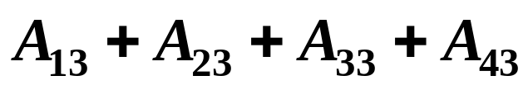
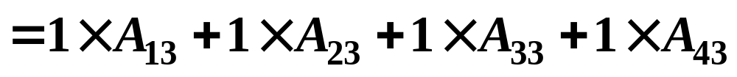
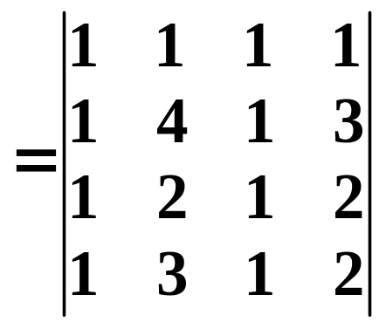

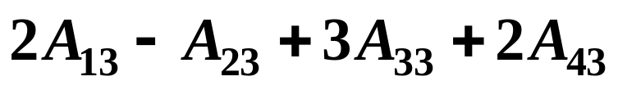
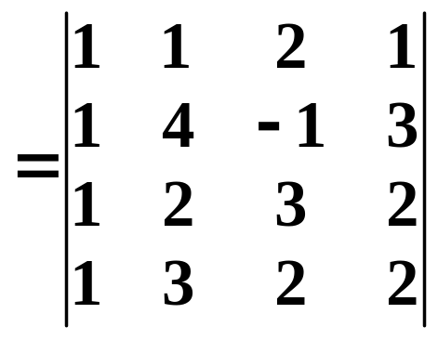
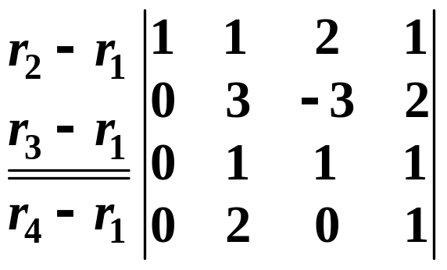
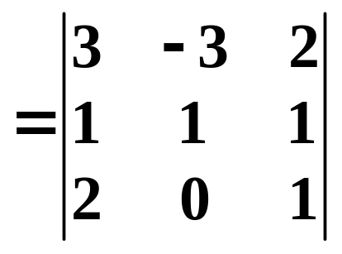
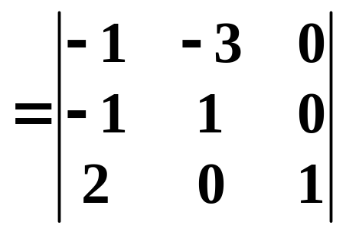

实践问题: 利用行列式按行(列)展开法则计算行列式

Slide 21

行列式的性质的小结
基本问题: 行列式的代数余子式的定义是什么?如何利用
行列式按行(列)展开法则对行列式进行计算？
重点问题: 行列式按行(列)展开法则.
难点问题: 结合行列式性质和行列式按行(列)展开法则
计算行列式.
实践问题: 结合具体要求行列式的特点,利用行列式的性
质化某一行(列)部分元素为0后利用按行(列)
展开法则将行列式降阶.
拓展问题:范德蒙德行列式有何特征?

